Slide 1
আজকের পাঠে স্বাগতম

Slide 2
শিক্ষকের পরিচয়
মোহাম্মদ = দাউদ
সিনিয়র শিক্ষক
রতন পুর হাজি ছৈয়দের রহমান স্মৃতি উচ্চ বিদ্যালয় ।
রতন পুর ,বিরলি ,ফেনি সদর ফেনি ।

Slide 3
আজকের পাঠ
শ্রেনি =অষ্টম
বিষয় = ইসলাম ও নৈতিক শিক্ষা ।
পাঠ ==৩য় অধ্যায় ।
সুরা আন নাসর ।
সময় -৪৫ মিনিট ।
তারিখ ঃ ২২/০৬/২০২০

Slide 4
শিখন ফল
সুরাটি কোথায় অবতীর্ন তা বলতে পারবে ।
এই সুরার প্রেক্ষাপট বলতে পারবে ।
এই সুরার মক্কা বিজয়ের পর মানুষ দলে দলে ইসলাম কবুল করবে ।
যে কোন কাজে আল্লাহর সাহায্য চাইতে হবে ।

Slide 5
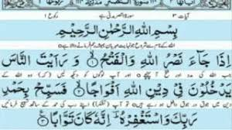
দেখে দেখে পড়ি

Slide 6
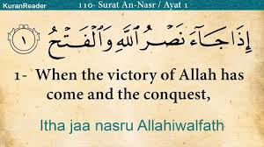
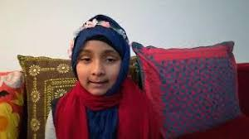
দেখে দেখে পড়ি

Slide 7
দেখে দেখে পড়ি

Slide 8
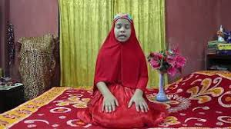
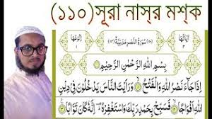
দেখে দেখে পড়ি

Slide 9
সুরা নাসর এর শিক্ষা লিখ

Slide 10
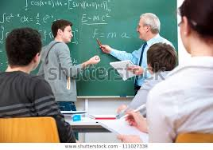
মুল্যায়ন

